Slide 1
MLEKASTIČNO!
POT BELEGA ZLATA - MLEKA
Marjeta TRČEK Osnovna šola Ivana Tavčarja Gorenja vas, Trata 40 Junij, 2022

Slide 2
Recepti z mlekom
Skutne palačinke
torta
Polnjene bučke s proseno kašo
Čebulna juha s sirom
Skutni štruklji z drobnjakom

Slide 3
O MLEKU
Mleko je živilo, s katerim se srečamo že v ranem otroštvu in nas spremlja celo življenje. Je bogat vir beljakovin, mineralov in vitaminov, ki jih naše telo nujno potrebuje.
Voda (86–89 %), maščobe (3,2–5,5 %), skupne beljakovine (2,6–4,2 %), kazein (2,8 %), serumske beljakovine (0,7 %), minerali (0,6–0,8 %).
BELJAKOVINE IN MAŠČOBE
Iz malega raste veliko in beljakovine so osnovni gradniki mnogih tkiv, še posebej mišic, zato so v prehrani izjemno pomembne. Telo iz njih tvori še številne druge snovi, nujno potrebne za nemoteno delovanje. Mlečne beljakovine vsebujejo vse esencialne aminokisline – osnovne strukturne enote, iz katerih lahko človeško telo izgradi sebi lastne beljakovine.
Za uravnoteženo prehrano so nujne tudi maščobe. Te v mleku vsebujejo esencialne maščobne kisline, ki jih telo samo ne more oblikovati in jih moramo pridobiti s hrano. Maščobe v telesu ščitijo organe, so namenjene izolaciji in hkrati izvor in skladišče energije.

Slide 4
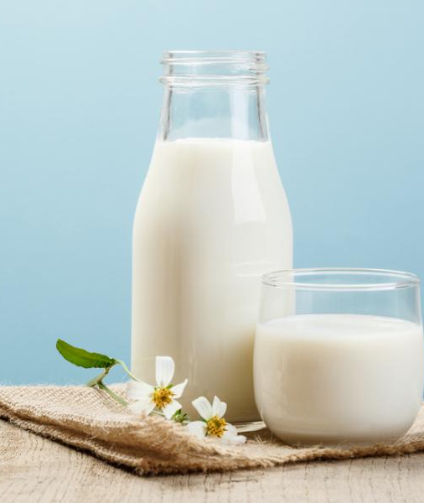
SUPER HRANA
Surovo mleko je dober vir kalcija, magnezija, fosforja, kalija, selena in cinka. Teh šest mineralov ima v vašem telesu pomembne vloge:
kalcij je nepogrešljiv pri gradnji kosti in zob, pozitivno vpliva še na mišice, živce in strjevanje krvi,
magnezij uravnava živčne funkcije, mišično krčenje in pomaga pri uravnoteženem prehajanju kalcijevih, natrijevih in kalijevih ionov skozi celične membrane,
fosfor se vgrajuje v strukturo kosti in zob, pomemben pa je tudi za pravilno delovanje srca in ledvic in za prenos živčnih impulzov,
kalij prenaša živčne impulze, ima vpliv na mišično krčenje, ohranja normalen krvni tlak in vpliva na razvoj zarodka,
selen spodbuja presnovo in ščiti telo pred škodljivim delovanjem prostih radikalov,
cink pa je sestavni del pomembnih encimov in prisoten v vseh telesnih tkivih. Nadzoruje krčenje mišic, pospešuje celjenje ran in je nepogrešljiv pri tvorjenju beljakovin in inzulina.
Že z dvema skodelicama mleka na dan zaužijemo številne vitamine in minerale, ki so za zdravje in vsakodnevno delovanje telesa izjemno pomembni in jih težko nadomeščamo z drugimi živili.

Slide 5
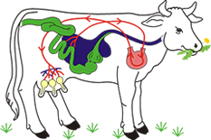
OD KOD PRIHAJA MLEKO
POT BELEGA ZLATA – POT OD KMETIJE DO MIZE (eko portal)
Delovni list 2x

Slide 6
IZVOR SLOVENSKEGA MLEKA -
KAKO PRIDOBIVAMO SLOVENSKO MLEKO?
KAKO JE POSKRBLJENO ZA KRAVE MLEKARICE OZ. KRAVE MOLZNICE NA KMETIJAH V SLOVENIJI
REJA KRAV MOLZNIC V HLEVU
MOLZIŠČE
PRIDELOVANJE TRAVNIŠKE KRME
PAŠA ŽIVALI NA PAŠNIKIH
KDO SO SLOVENSKI PRIDELOVALCI MLEKA, LOKALNE KMETIJE

Slide 7
KRAVE MOLZNICE NA KMETIJAH V SLOVENIJI
Krave molznice v Sloveniji (35% vse goveje živine)
V Sloveniji je 31.403 kmetij, 463.843 aktivnih živali
(35 % krave, teleta 30 %, telice 20 %, biki 14,4 %)
98 % je družinskih kmetij, 2 % kmetijskih podjetij
Povprečna kmetija ima 15 govedi.
Pasme govedi:
  lisaste pasme 33 % (za meso in mleko),
  črno-bele pasme 17 % (za mleko),
  rjave pasme 5 % (za mleko),
  cika – avtohtona slovenska pasma 0,8 % (kombinirana reja za mleko in meso)
  druge pasme (mesne pasme) 44 % (pasmi limuzin in šarole).

Slide 8
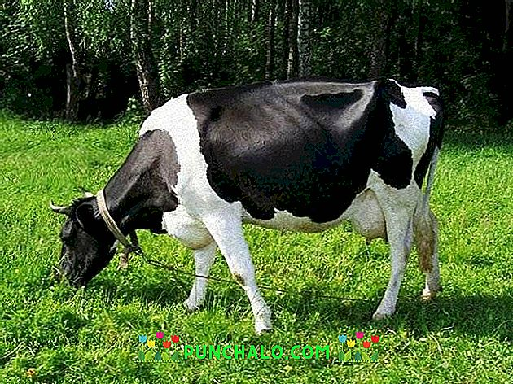
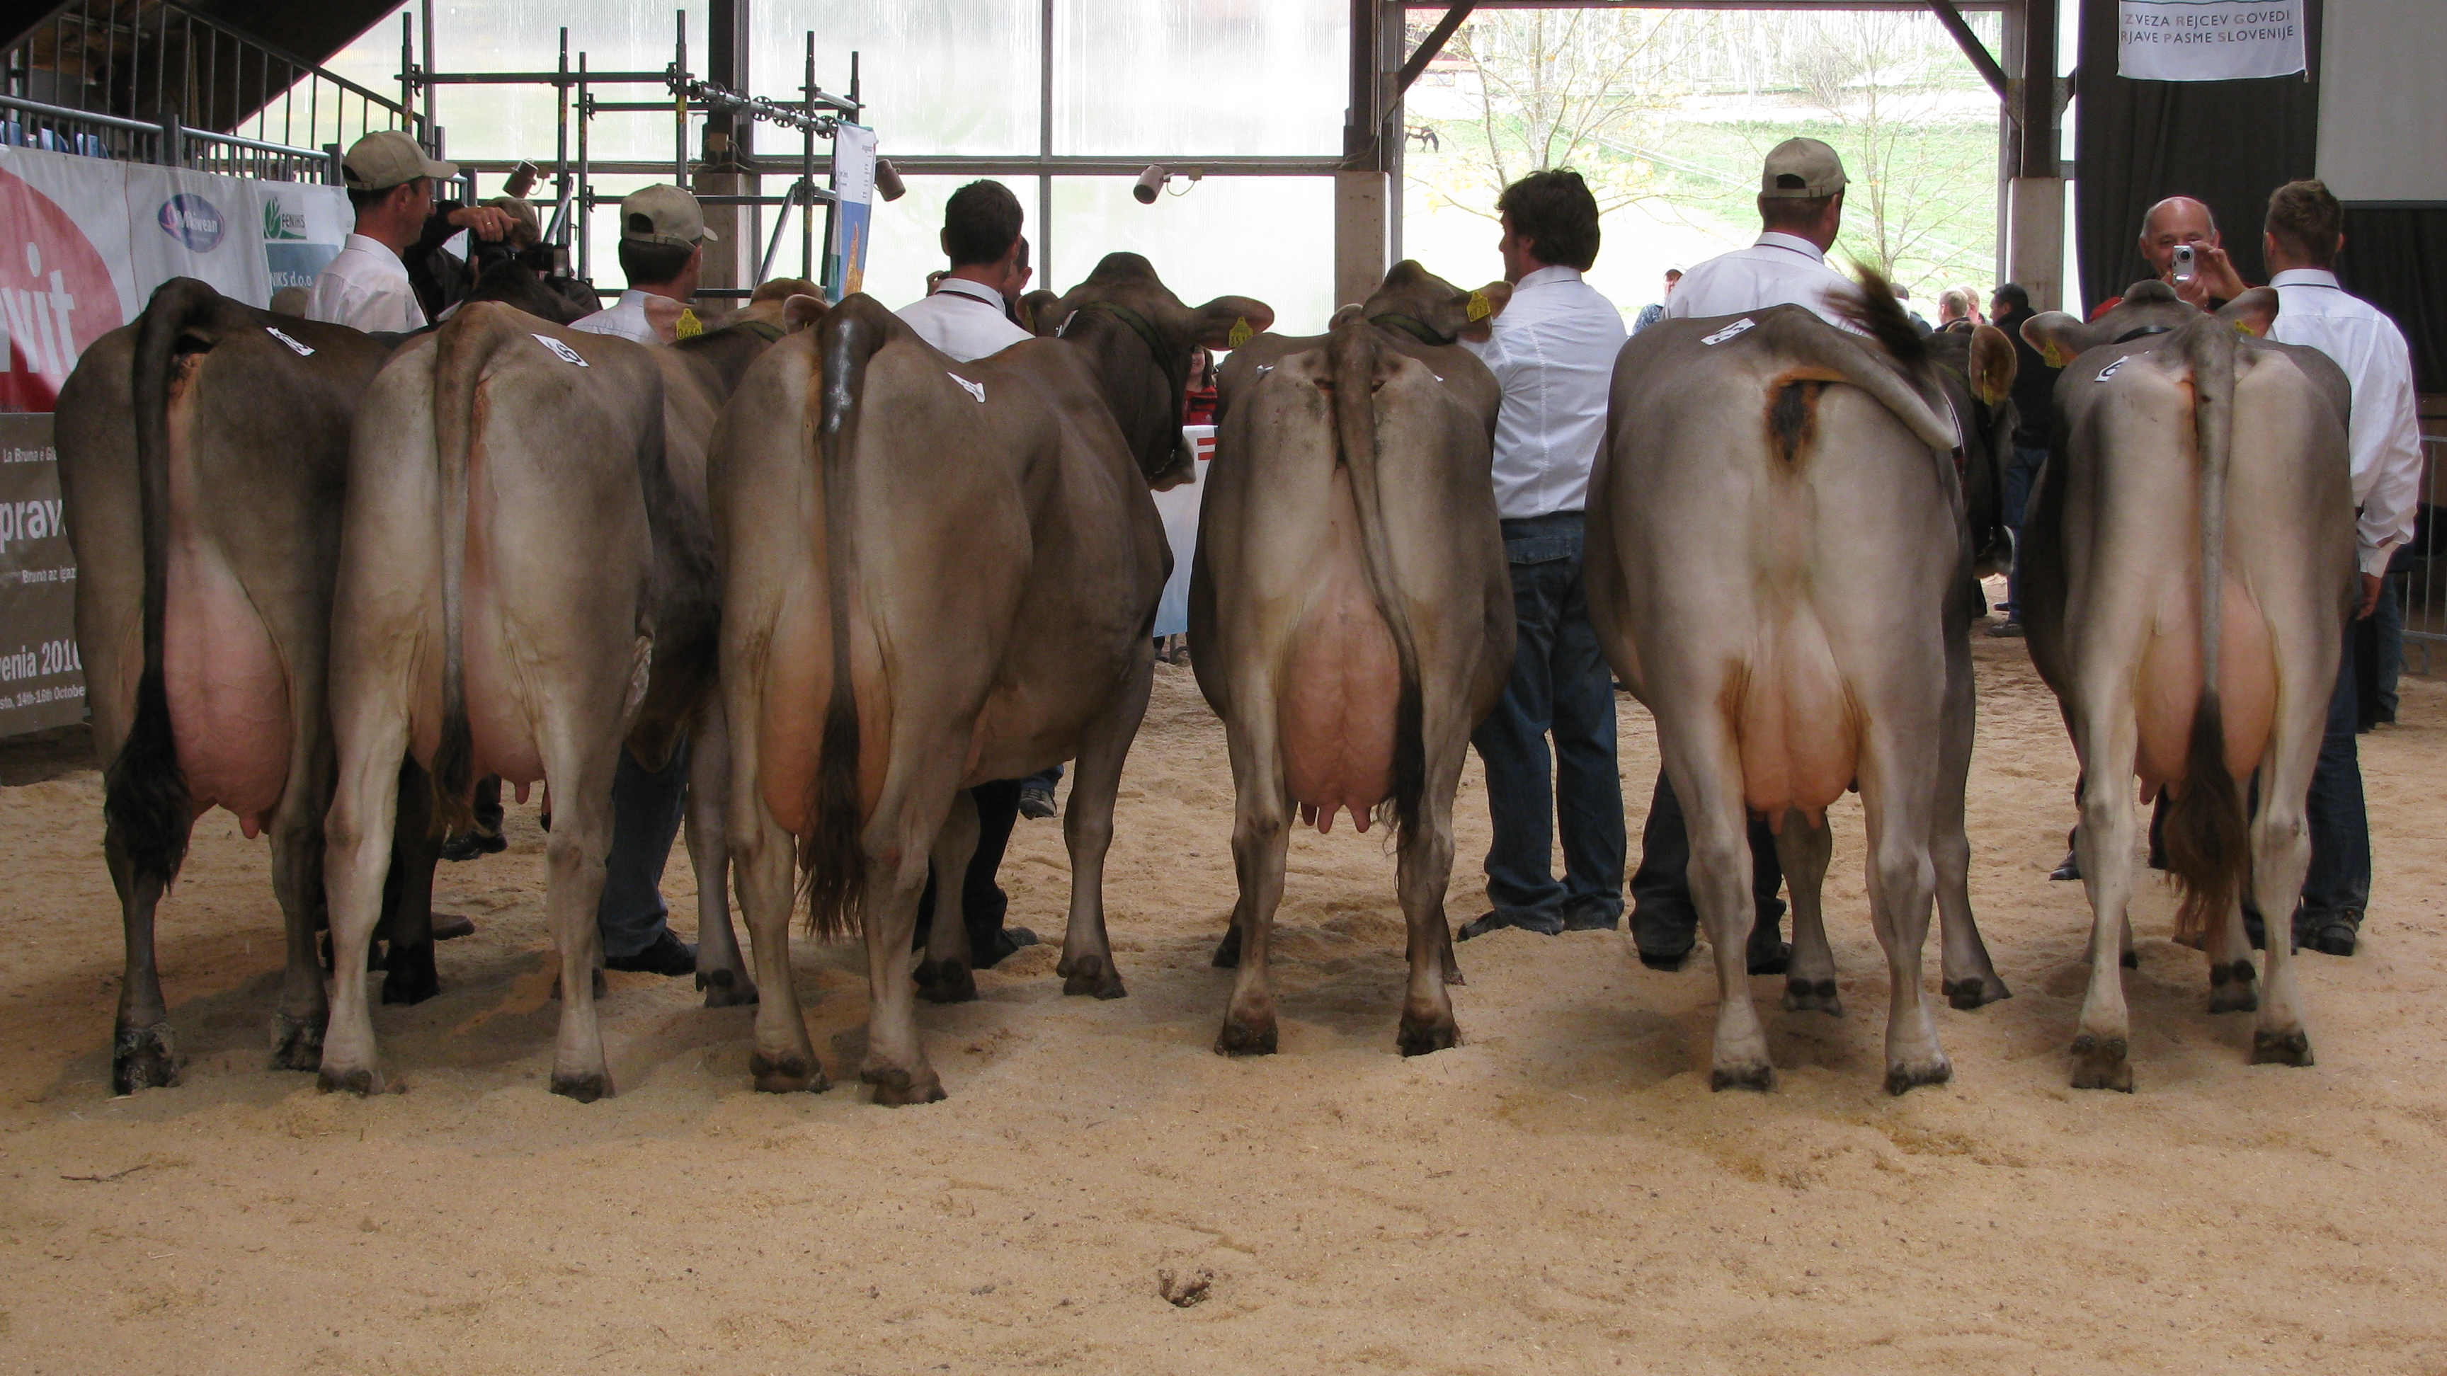
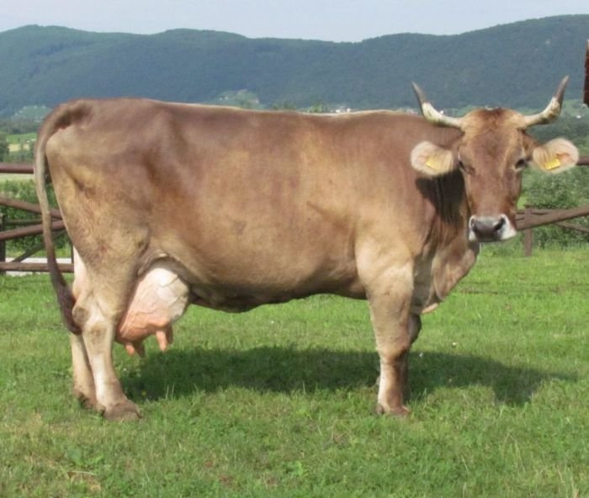
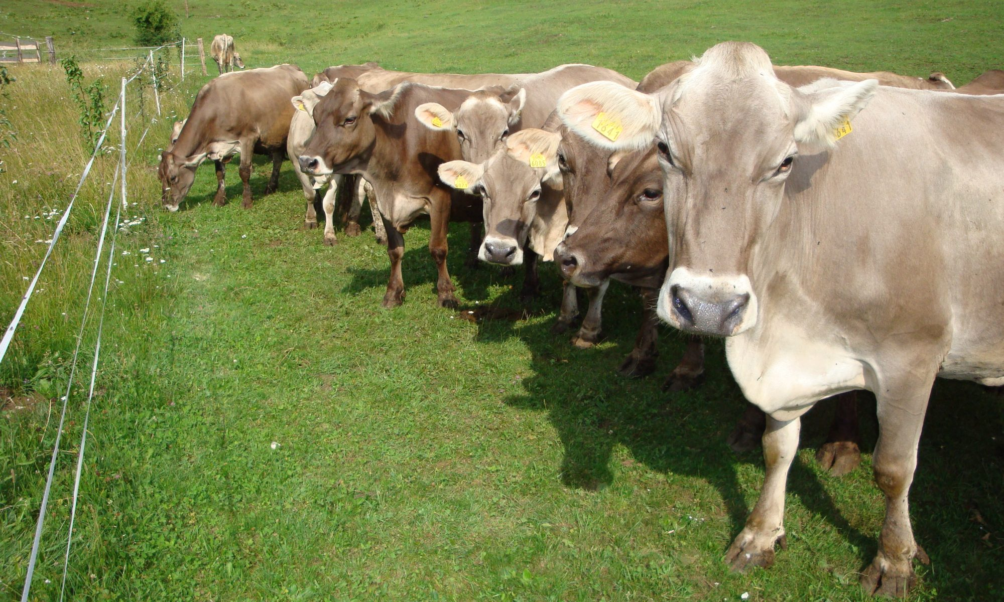
Pasme za prirejo mleka
črno-bele pasme 17 %
rjave pasme 5 %
https://www.youtube.com/watch?v=NJgESp6Dl7k

Slide 9
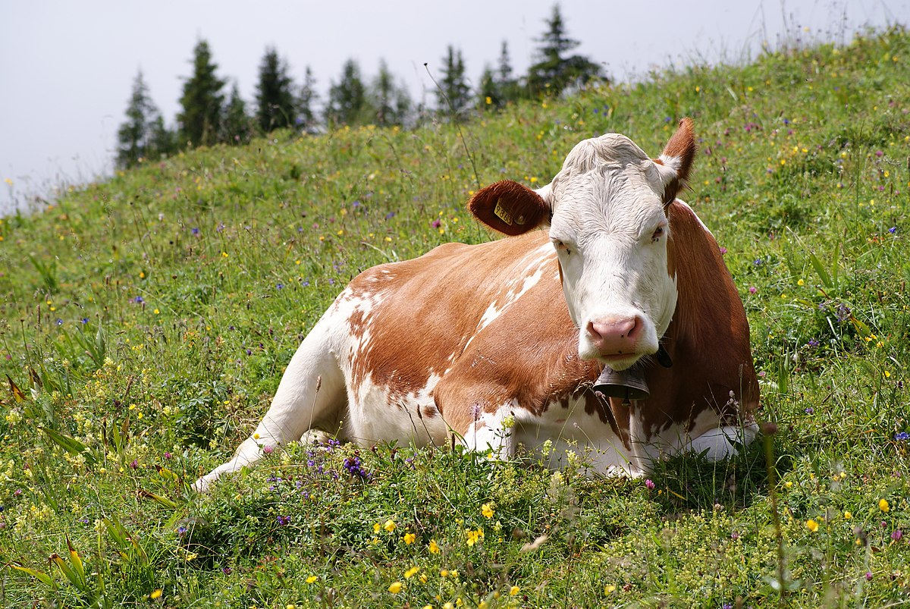
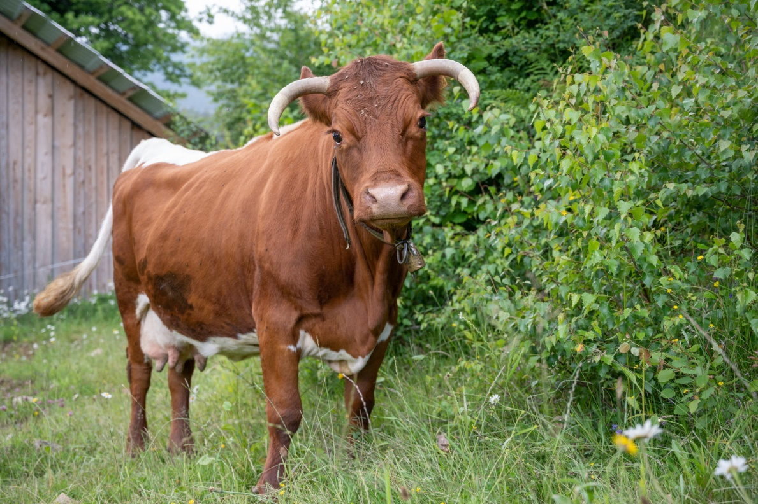
PASME ZA PRIREJO MLEKA IN MESA
lisaste pasme 33 % (za meso in mleko)
l
cika – avtohtona slovenska pasma 0,8 % (kombinirana reja za mleko in meso)

Slide 10
SKRB ZA ŽIVALI
- REJA KRAV MOLZNIC V SLOVENIJI
s tržno prirejo mleka so se ukvarjali na 5.880 kmetijskih gospodarstvih (l. 2017)
Načini reje:
Prosta reja živali v hlevu s krmilno mizo, ležalnimi boksi in molziščem
Prosta reja živali v hlevu s krmilno mizo, ležalnimi boksi in molziščem ter dnevnim izpustom na pašo v času vegetacije (maj-oktober)
Vezana reja živali v hlevu s strojno molžo
Kdaj je kravo mogoče prvič pomolzti? Kdo pri tem sodeluje?
Kako zredimo zdravo kravo molznico?
1. Zdravo tele mlečne pasme-> 2. telica (mlada krava, ki še ni telila) ->3. telica po prvi telitvi postane krava in (4.) prireja mleko

Slide 11
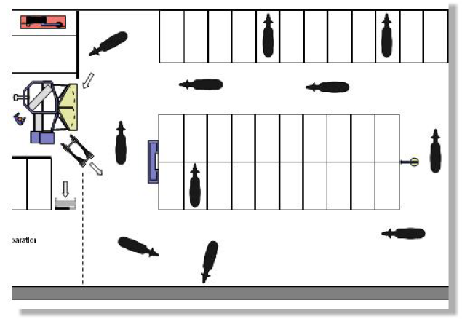
Hlev za krave molznice
Na 5.880 kmetijskih gospodarstvih se ukvarjajo s prirejo mleka.
Na 17.572 kmetijskih gospodarstvih se ukvarjajo z rejo krav dojilj.
Slika hleva s kravami

Slide 12
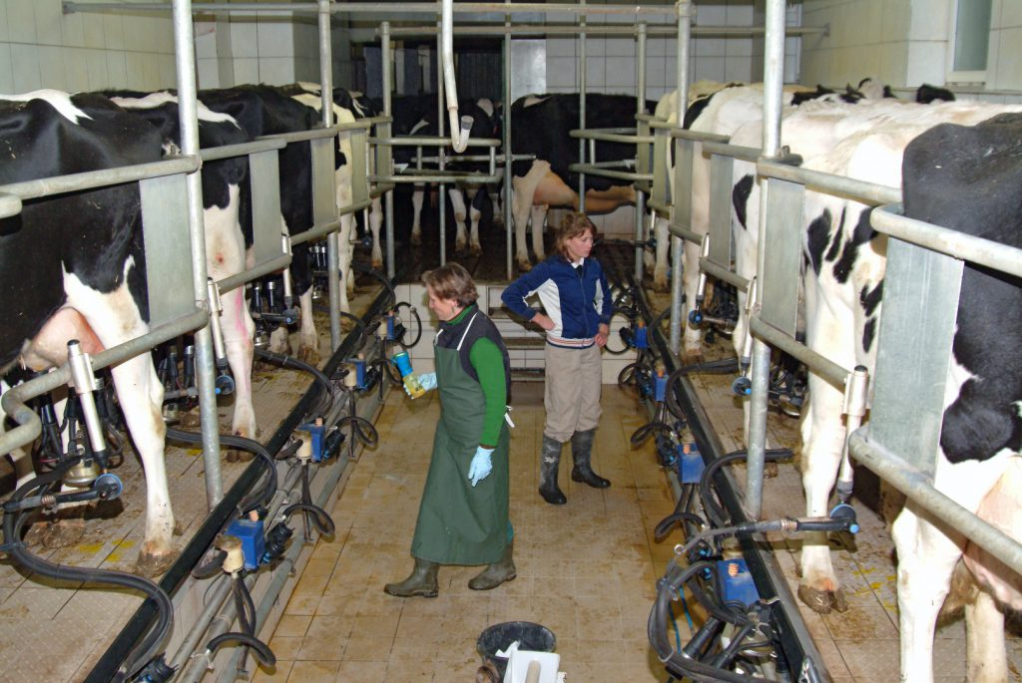
MOLZIŠČE
Tipi molzišč:
  Molzni robot
  Poimenovanje s slikami (ribja kost, vzporedno, mozlišče na pašniku, molža v vezani reji)
  Mlečni karosel, 2 v Sloveniji (https://www.youtube.com/watch?v=kJ4XhJKKct0)
Namolzeno mleko se zbira v mlečno cisterno in se ohladi na 4°C
Ohlajeno mleko je pripravljeno za nadaljnjo predelavo ali prevoz v mlekarno

Slide 13
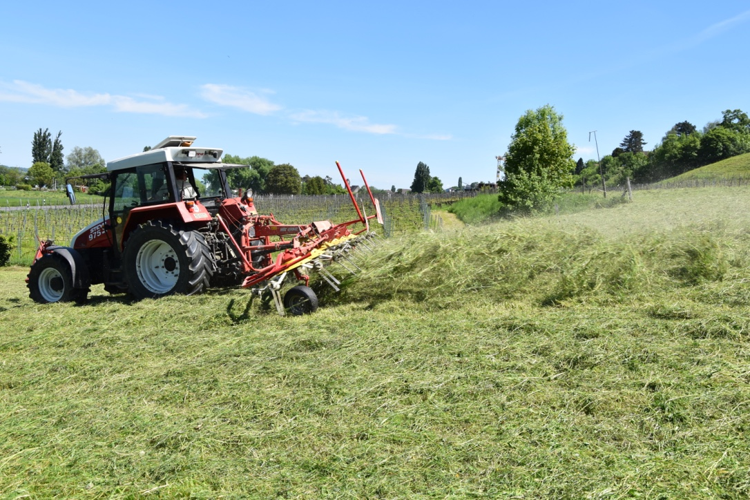
PRIDELOVANJE TRAVNIŠKE KRME
Kako kmetje skrbijo za krave?
Osnova za prirejo mleka je voluminozna krma, ki zraste na travnikih in njivah.
Travniško krmo :
  Posušimo
  Siliramo v okroglih balah
  Siliramo v talnih silosih
Paša je najboljša krma za živali
S pašo živali ohranjamo odprto kulturno krajino
S čim se krave hranijo poleti in s čim pozimi?

Slide 14
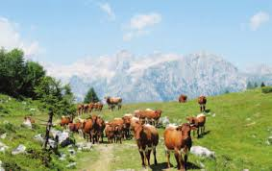
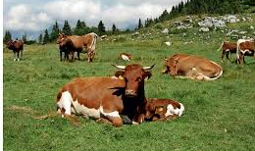
PAŠA ŽIVALI NA PAŠNIKIH

Slide 15
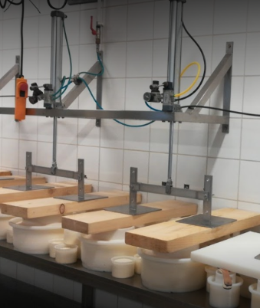
2. DEL – PRIREJA MLEKA, NJEN POMEN IN VPLIV LOKALNE SAMOOSKRBE Z MLEKOM
Pomen lokalne oskrbe
Zmanjšanje transportnih poti med kmetom in potrošnikom
Lokalna oskrba:
- nekatere mlečne Kmetije v naši Občini (Bogataj, Pustotnik, Anžk, ….) prirejajo mleko in ga tudi na kmetiji in v lokalnih trgovinah prodajo
- Loške mlekarne odkupujejo mleko pri kmetih in prodajajo v trgovinah Loške zadruge

Slide 16
Pomen lokalne oskrbe
Zmanjšanje transportnih poti med kmetom in potrošnikom
Zaposlovanje – ponudba delovnih mest
Ohranjanje kulturne krajine v domačem kraju
Spodbujamo lokalno samooskrbo
...

Slide 17
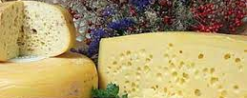
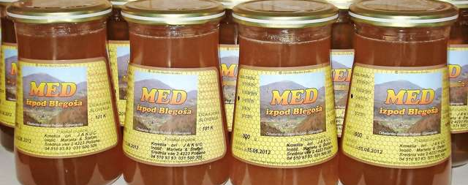
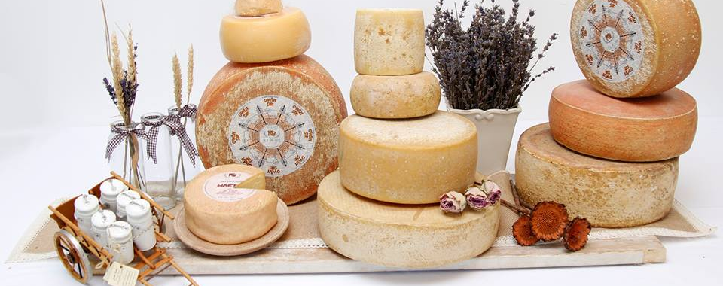
Lokalna oskrba:
nekatere mlečne Kmetije v naši Občini (Bogataj, Pustotnik, Anžk, ….) prirejajo mleko in ga tudi na kmetiji in v lokalnih trgovinah prodajo
Loške mlekarne odkupujejo mleko pri kmetih in prodajajo v trgovinah Loške zadruge
Nekateri primeri:

Slide 18
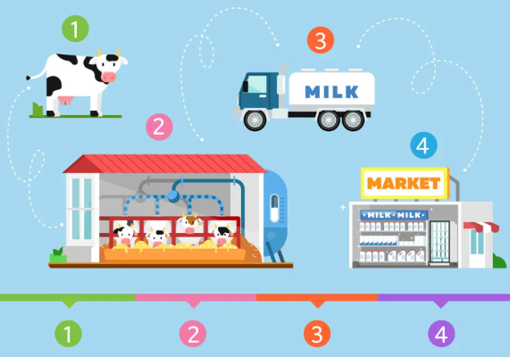
3. DEL – POT MLEKA OD KMETIJE DO KOZARCA
Transport od mlekarne do trgovin
Molzišče->
Mlekarna
Mlečni izdelki (sveže mleko, past. Mleko, homogenizirano mleko, jogurti (tekoči, čvrsti, sadni), skute, mlečni kremni namazi, kefir, sir, sirotka…)
Poraba mleka in mlečnih izdelkov doma (primer: jogurt je pogosto dober dlje, kot le do roka trajanja)

Slide 19
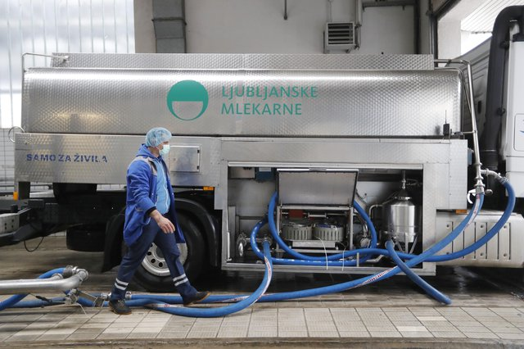
Transport
Molzišče->
Mlekarna
Transport od mlekarne do trgovin

Slide 20
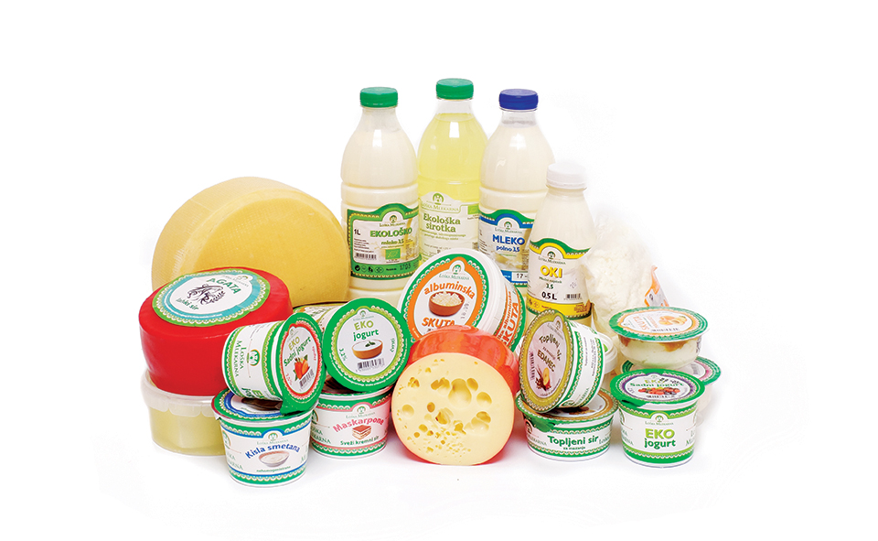
Mlečni izdelki
sveže mleko, past. mleko, homogenizirano mleko, jogurti (tekoči, čvrsti, sadni), skute, mlečni kremni namazi, kefir, sir, sirotka…)
Primer Loških mlekarn:

Slide 21

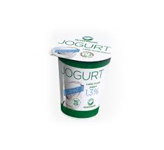

Embalaža
Embalaža (ekološka povratna embalaža (steklenice, kozarci), plastična embalaža (npr. jogurtov lonček), embalaža iz tetrapaka (npr. za mleko)
Raziskujemo embalažo,
Raziskujemo transportne poti
Ugotavljamo pomen znaka Lokalna kakovost

Slide 22
4. DEL – Kako lahko sam pripomorem učinkoviti in ekološki porabi mleka in mlečnih izdelkov?
Mleko in mlečne izdelke kupujem pri kmetu v svojem lokalnem okolju
Kupim mleko v povratni/stekleni embalaži/lončku
Mnogo mlečnih izdelkov je uporabnih dlje kot le do zadnjega dneva uporabnosti (npr. jogurt)
Pazim na to, da zavržem čim manj živil, preprečujemo zavrženo hrano,
Odgovorna poraba

Slide 23
MLEKO PRI NAS DOMA
Poraba mleka in mlečnih izdelkov doma (primer: jogurt je pogosto dober dlje, kot le do roka trajanja)

Slide 24
PRIDELOVALCI MLEKA
Slovenski pridelovalci in predelovalci mleka se vsak dan trudijo, da nas oskrbijo s svežim in hranljivim slovenskim mlekom in mlečnimi izdelki.
Od kod prihaja slovensko mleko
Kako so organizirane slovenske kmetije
Koliko mleka proizvedemo
Katere mlečne izdelke poznate
Kdo in kako jih proizvede
Kdo pri tem sodeluje

